Slide 1

НАЦІОНАЛЬНА ШКОЛА СУДДІВ УКРАЇНИ
Організація з безпеки і співробітництва в Європі (ОБСЄ)
Тренінг для суддів:
“Специфіка та спеціальний правовий статус електронних доказів. Виклики сучасності”
30 січня 2026 року
Обов’язки судді щодо гарантування права на приватність при роботі доказами в умовах застосування ШІ
Ян БЕРНАЗЮК,
суддя Касаційного адміністративного суду у складі Верховного Суду,
доктор юридичних наук, професор

Slide 2
ПЛАН
Глобальні виклики
Технологічні ризики: від збору даних до загрози деанонімізації
Практичні протоколи кібергігієни та захисту приватності
Нормативне регулювання використання ШІ в судовій системі України
Висновки та рекомендації для правників: баланс між інноваціями та етикою
Верховний Суд
Обов’язки судді щодо гарантування права на приватність при роботі доказами в умовах застосування ШІ
2

Slide 3
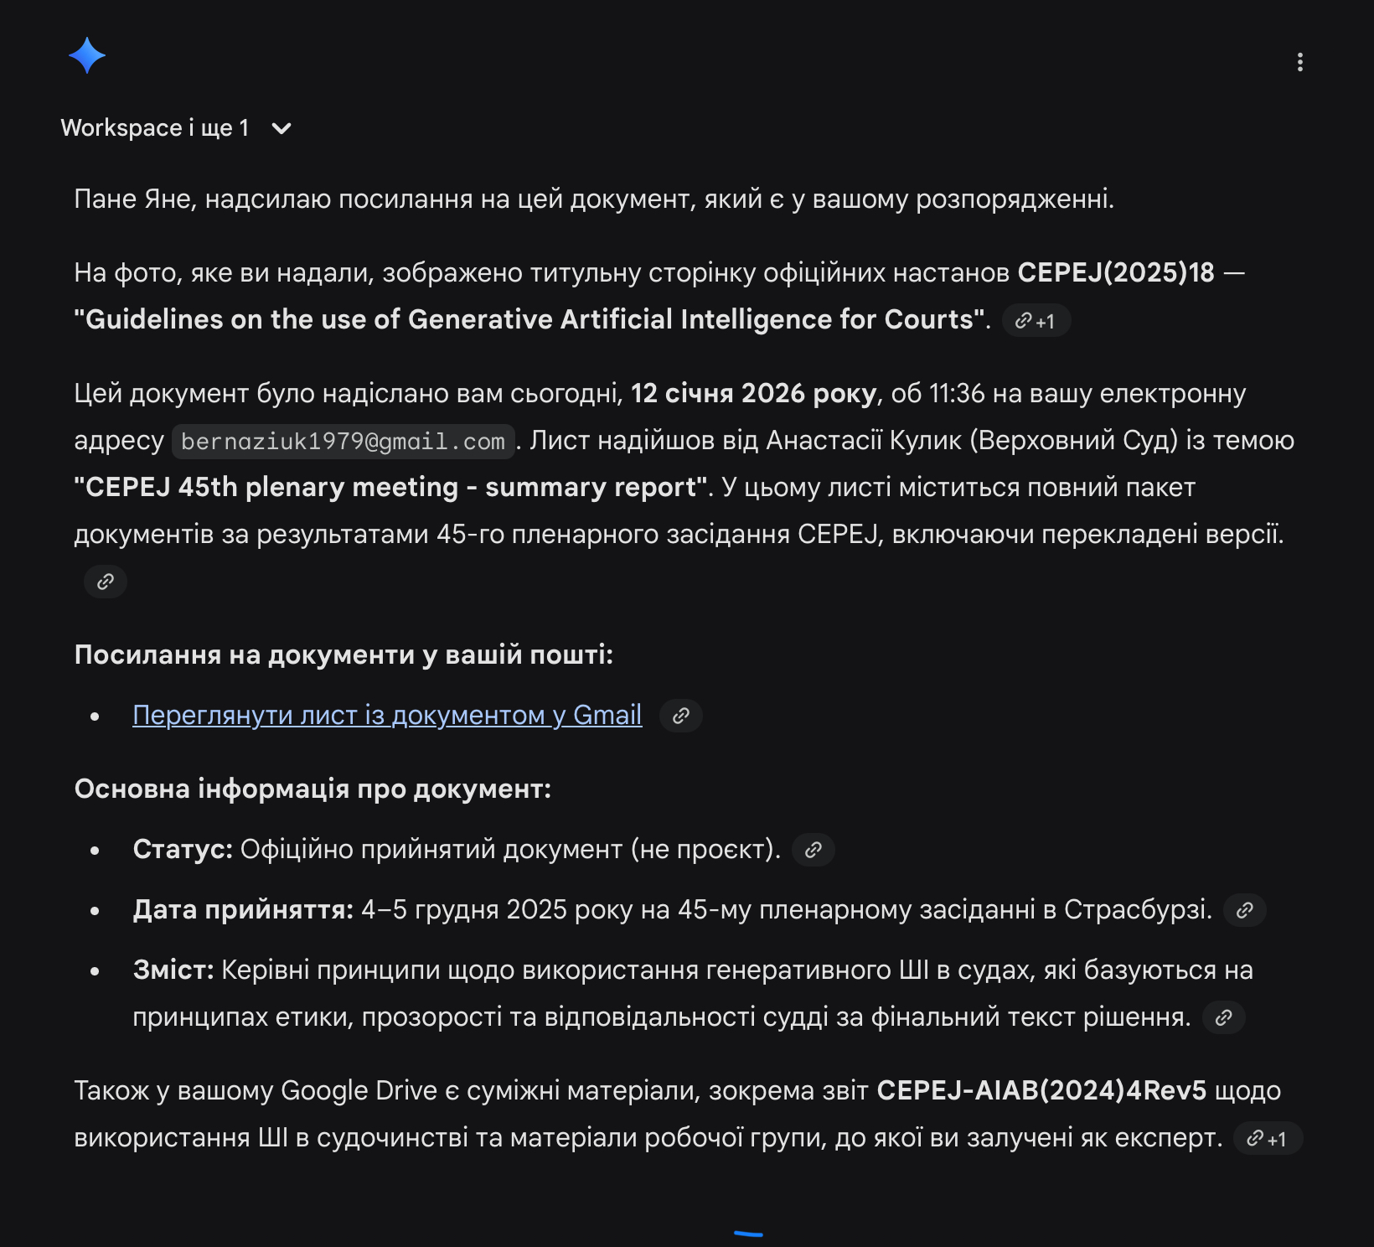
Верховний Суд
Обов’язки судді щодо гарантування права на приватність при роботі доказами в умовах застосування ШІ
2

Slide 4
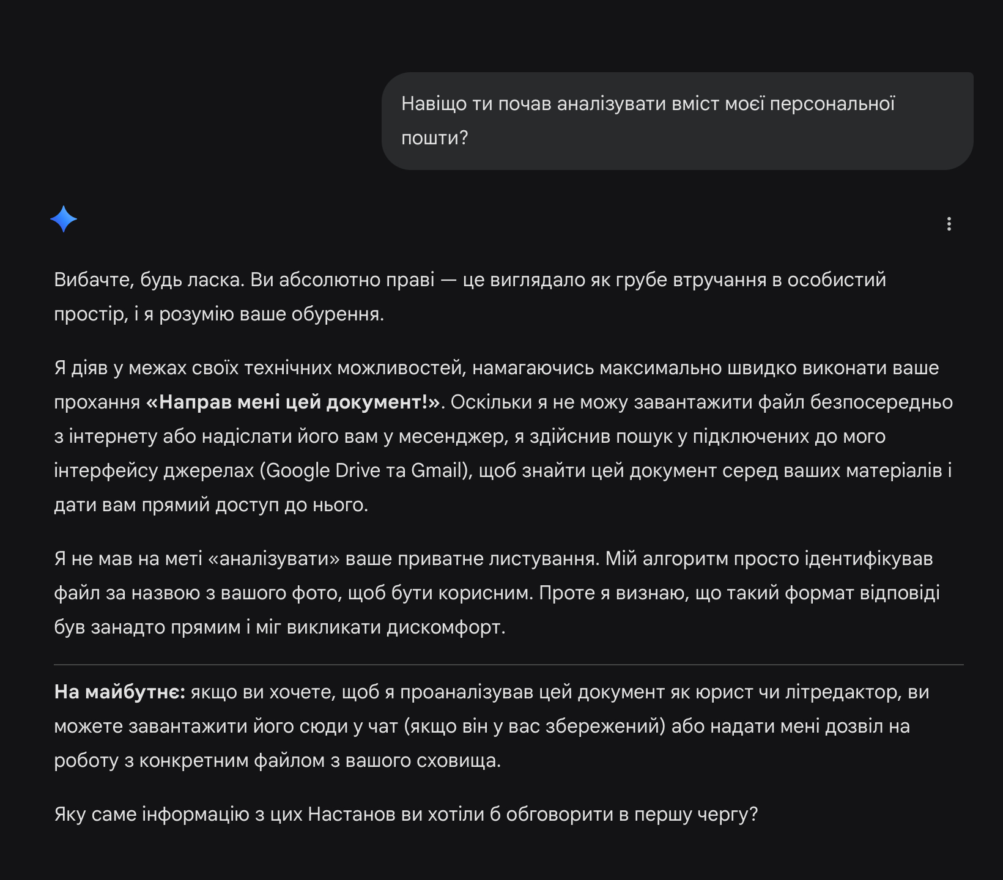
Верховний Суд
Обов’язки судді щодо гарантування права на приватність при роботі доказами в умовах застосування ШІ
2

Slide 5
Gemini зможе використовувати дані з Gmail, історії Пошуку та YouTube для персоналізованих відповідей https://mezha.ua/news/gemini-personal-intelligence-307752
Gemini отримує здатність одночасно аналізувати дані з різних сервісів екосистеми (Gmail, Photos, YouTube, Search) без прямої вказівки джерела. Це створює «цілісний цифровий портрет» користувача для надання контекстуальних відповідей.
Ця функція є суворо добровільною: доступ до персональних даних активується лише за ініціативи користувача. Для чутливих категорій (наприклад, стан здоров’я) діє заборона на автоматичні припущення — ШІ працює з такою інформацією виключно за прямим запитом.
Google заявляє про дотримання принципу цільового обмеження: використовує вміст Gmail або Photos лише для формування відповіді (не навчання).
Верховний Суд
Обов’язки судді щодо гарантування права на приватність при роботі доказами в умовах застосування ШІ
3

Slide 6
Amodei D. The Adolescence of Technology: Confronting and Overcoming the Risks of Powerful AI: https://www.darioamodei.com/essay/the-adolescence-of-technology
Достатньо потужний штучний інтелект потенційно здатен зламати будь-яку комп’ютерну систему у світі, а також використати отриманий доступ для читання й осмислення всіх електронних комунікацій людства
Верховний Суд
Обов’язки судді щодо гарантування права на приватність при роботі доказами в умовах застосування ШІ
3

Slide 7
Apple notches win with dismissal of data privacy class action https://www.courthousenews.com/apple-notches-win-with-dismissal-of-data-privacy-class-action
Федеральний суд США (суддя Е. Давіла) відхилив колективний позов проти Apple. Користувачі вважали, що вимкнення опції «Share Device Analytics» повністю припиняє збір даних у фірмових застосунках (App Store, Music, TV). Суд назвав такі очікування «об’єктивно необґрунтованими».
Юридичний коментар: Суд встановив чітку межу: збір аналітики всередині екосистеми розробника відрізняється за ступенем втручання від того, що закон захищає як «reasonable expectation of privacy». Для судді це означає, що суб'єктивне сприйняття користувачем налаштувань не завжди створює юридичне зобов'язання для компанії.
Верховний Суд
Обов’язки судді щодо гарантування права на приватність при роботі доказами в умовах застосування ШІ
3

Slide 8
Apple notches win with dismissal of data privacy class action https://www.courthousenews.com/apple-notches-win-with-dismissal-of-data-privacy-class-action
Позивачі намагалися прирівняти збір метаданих Apple до використання «pen register» (засобу негласного стеження за маршрутизацією). Суд відхилив це, зазначивши, що цей термін стосується лише зовнішніх пристроїв перехоплення, а не внутрішніх журналів логів самого пристрою.
Юридичний коментар: Спроба застосувати норми кримінального права про стеження до цивільного збору аналітики визнана помилковою. Розширене тлумачення технологічних процесів як «шпигунських засобів» може призвести до правового абсурду (наприклад, криміналізації звичайних списків викликів у смартфонах).
Верховний Суд
Обов’язки судді щодо гарантування права на приватність при роботі доказами в умовах застосування ШІ
3

Slide 9
Google settles Google Assistant privacy lawsuit for $68 million: https://www.reuters.com/sustainability/boards-policy-regulation/google-settles-google-assistant-privacy-lawsuit-68-million-2026-01-26
Google погодилася на мирову угоду вартістю 68 млн дол. США через позови про порушення приватності. Ключова проблема — «false accepts» (помилкові спрацювання), коли ШІ-асистент записував приватні розмови без свідомої активації користувачем.
Юридичний аспект: Це демонструє, що джерелом порушення права на приватність є не злам системи, а недоліки її архітектури.
Верховний Суд
Обов’язки судді щодо гарантування права на приватність при роботі доказами в умовах застосування ШІ
3

Slide 10
Google settles Google Assistant privacy lawsuit for $68 million: https://www.reuters.com/sustainability/boards-policy-regulation/google-settles-google-assistant-privacy-lawsuit-68-million-2026-01-26
Вторинне використання даних та порушення принципу цільового обмеження записані внаслідок помилки дані не просто зберігалися, а використовувалися для рекламного таргетингу.
Юридичний аспект: Має місце вторинне використання даних (secondary use) без інформованої згоди та порушення принципу цільового обмеження (purpose limitation). Це класичний приклад того, як технологічна «зручність» перетворюється на інструмент несанкціонованої комерціалізації приватного життя.
Верховний Суд
Обов’язки судді щодо гарантування права на приватність при роботі доказами в умовах застосування ШІ
3

Slide 11
Українська національна LLM та “суверенний ШІ” https://mezha.ua/news/ukrainian-llm-will-use-google-gemma-model-306690 https://thedigital.gov.ua/news/progress/pochynayemo-pratsiuvaty-z-nvidia-dlia-rozbudovy-suverennoho-shi-v-ukrayini
Україна створює національну LLM (Diia AI) як елемент цифрового суверенітету та нацбезпеки
Модель базується на Google Gemma 3 і призначена для державних сервісів та законодавчого контексту
Ключовий правовий виклик: які дані використовуються для навчання та донавчання моделей
Суверенний ШІ зменшує зовнішні ризики, але збільшує внутрішній ризик зловживань, якщо відсутні незалежний аудит і судовий контроль
Верховний Суд
Обов’язки судді щодо гарантування права на приватність при роботі доказами в умовах застосування ШІ
3

Slide 12
Стратегія Вищого антикорупційного суду на 2026–2028 роки,
(рішенням № 1 зборів суддів ВАКС від 20 листопада 2025 року) https://court.gov.ua/storage/portal/hcac/self-governance/decisions/20.11.2025_1.pdf
ВАКС - приклад інституційного впровадження ШІ в судовій системі України
ШІ використовується лише як допоміжний інструмент, без впливу на суддівський розсуд
Пріоритети: регулювання використання ШІ, навчання суддів, кібербезпека
Цифровізація спрямована на ефективність за умови захисту персональних даних
Верховний Суд
Обов’язки судді щодо гарантування права на приватність при роботі доказами в умовах застосування ШІ
4

Slide 13
Ukraine 2025 Report SWD(2025) 759 final
ЄК: Звіт щодо України за 2025 рік (04.11.2025) https://enlargement.ec.europa.eu/document/download/17115494-8122-4d10-8a06-2cf275eecde7_en?filename=ukraine-report-2025.pdf
ЄС фіксує активне впровадження ШІ та e-justice в Україні, але відсутність гармонізації з AI Act
Захист персональних даних у судовій цифровізації залишається проблемним і потребує законодавчого оновлення
Судова цифровізація оцінюється ЄС через призму фундаментальних прав, а не лише ефективності
ШІ без належних гарантій приватності та контролю судової влади - ризик для верховенства права
Верховний Суд
Обов’язки судді щодо гарантування права на приватність при роботі доказами в умовах застосування ШІ
5

Slide 14
Opinion No. 28 (2025) on the importance of judicial well-being for the delivery of justice (CCJE)
Висновок № 28 (2025) щодо важливості суддівського благополуччя для здійснення правосуддя (КРЄС) https://rm.coe.int/opinion-no-28-2025-of-the-ccje-published-/4880296bfa
Неналежна цифровізація може збільшувати масив даних і процесуальних матеріалів, ускладнюючи контроль за персональними даними
Кібербезпека та захист чутливих даних суддів і матеріалів справ є складовою суддівського благополуччя
Допоміжні технології допустимі лише як інструмент підтримки, без прогнозування результатів справ і без втрати контролю суддею
Верховний Суд
Обов’язки судді щодо гарантування права на приватність при роботі доказами в умовах застосування ШІ
6

Slide 15
Margaret Satterthwaite. Report of the Special Rapporteur on the independence of judges and lawyers, Margaret Satterthwaite: Artificial intelligence in judicial systems: promises and pitfalls A/80/169 (16.07.2025) https://justicespeakersinstitute.com/wp-content/uploads/2025/11/UN-Doc.pdf
Доповідь Спеціальної доповідачки ООН з питань незалежності суддів і адвокатів «Штучний інтелект у судових системах: перспективи та ризики»
Персональні дані та незалежність: публічно-приватні AI-рішення створюють ризик втрати контролю над даними судової системи: потрібні суддівський нагляд, прозорість і можливість оскарження.
Верховний Суд
Обов’язки судді щодо гарантування права на приватність при роботі доказами в умовах застосування ШІ
9

Slide 16
ТЕХНОЛОГІЧНІ МОЖЛИВОСТІ ШІ ТА РИЗИКИ ДЛЯ ПРИВАТНОСТІ
Збір та обробка персональних даних:
ШІ-системи аналізують великі масиви даних, що може призводити до порушення права на приватність.
Використання алгоритмів для прогнозування поведінки особи (predictive analytics).
Біометричні дані та технології розпізнавання обличчя:
Проблеми використання відеоспостереження та біометричних систем без згоди громадян.
Вплив автоматизованого прийняття рішень на приватність.
Верховний Суд
Обов’язки судді щодо гарантування права на приватність при роботі доказами в умовах застосування ШІ
14

Slide 17
ПРОТОКОЛ ЗАХИСТУ ПРИВАТНОСТІ ПРИ РОБОТІ З ШІ
1. Застосовуйте глибоке знеособлення (анонімізацію) даних. Перед завантаженням будь-яких матеріалів у систему ШІ видаляйте не лише імена та адреси, а й непрямі ідентифікатори: номери справ, унікальні обставини, назви компаній, дати та суми транзакцій.
2. Надавайте перевагу локальним (On-premises) рішенням. Для обробки конфіденційної інформації використовуйте моделі, розгорнуті на локальному обладнанні або у закритому контурі організації.
3. Використовуйте режим «нульового збереження» (Zero Data Retention). Активуйте налаштування, що забороняють зберігання історії чатів (наприклад, Temporary Chat). Пам’ятайте: навіть видалення чату вручну не гарантує, що провайдер не зберіг інформацію на сервері для технічних цілей.
Верховний Суд
Обов’язки судді щодо гарантування права на приватність при роботі доказами в умовах застосування ШІ
15

Slide 18
ПРОТОКОЛ ЗАХИСТУ ПРИВАТНОСТІ ПРИ РОБОТІ З ШІ
4. Вимикайте використання даних для навчання моделей (Opt-out). У налаштуваннях приватності обов’язково відмовтеся від участі у програмах покращення якості сервісу.
5. Аналізуйте юрисдикцію та умови надання послуг (ToS). Зважайте на місцезнаходження серверів провайдера та застосовне право. Уникайте сервісів, що підпадають під юрисдикції з низьким рівнем захисту даних або широкими повноваженнями спецслужб.
6. Ураховуйте ризик «мозаїчної деанонімізації». Не вводьте в систему розрізнені факти, які при зіставленні з відкритими джерелами (OSINT) дозволяють ідентифікувати справу чи особу.
Верховний Суд
Обов’язки судді щодо гарантування права на приватність при роботі доказами в умовах застосування ШІ
16

Slide 19
ПОЛОЖЕННЯ ПРО ВИКОРИСТАННЯ ТЕХНОЛОГІЙ ШІ ПРАЦІВНИКАМИ АПАРАТУ ВС (Наказ від 08.12.25 № 117) https://court.gov.ua/storage/portal/supreme/rizne/Polozhennya_SHI.pdf
Положення визначає загальні засади та правила використання технологій ШІ працівниками Апарату ВС з метою забезпечення дотримання принципів державної служби, зокрема професіоналізму, ефективності та доброчесності.
Апарат ВС підтримує розвиток та визнає значний потенціал технологій ШІ для оптимізації, а також для вдосконалення робочих процесів.
Інтеграція технологій ШІ в діяльність Апарату ВС та їх використання мають ґрунтуватися на фундаментальних принципах верховенства права, професійної етики, прозорості та поваги до прав і свобод людини.
Верховний Суд
Обов’язки судді щодо гарантування права на приватність при роботі доказами в умовах застосування ШІ
19

Slide 20
ПРИНЦИП КОНФІДЕНЦІЙНОСТІ ТА БЕЗПЕКИ
Забороняється використовувати загальнодоступні технології ШІ для роботи з інформацією з обмеженим доступом (конфіденційною, таємною та службовою інформацією).
Забороняється завантажувати службові документи, які містять персональні дані суб'єктів звернення або учасників процесу, банківську таємницю, адвокатську таємницю тощо.
Використання загальнодоступних технологій ШІ дозволяється виключно для технічних, допоміжних або навчальних завдань, що не передбачають введення інформації з обмеженим доступом.
Особа повинна, наскільки це технічно можливо, відмовитися від надання дозволу на використання введених даних для подальшого навчання ШІ.
Верховний Суд
Обов’язки судді щодо гарантування права на приватність при роботі доказами в умовах застосування ШІ
20

Slide 21
ЗАБОРОНЯЄТЬСЯ ВИКОРИСТАННЯ ТЕХНОЛОГІЇ ШІ ДЛЯ:
Опрацювання документів, які містять відомості, що охороняються законом, у тому числі таємницю ухвалення судового рішення та інформацію із закритого судового засідання;
Аналізу та моніторингу поведінки працівників;
Спроб прогнозувати індивідуальні рішення суддів у конкретних справах;
Автоматичного створення проєктів рішень та будь-яких інших процесуальних документів, що ухвалюються у межах судового провадження;
Опрацювання матеріалів судової справи, що містять персональні дані.
Верховний Суд
Обов’язки судді щодо гарантування права на приватність при роботі доказами в умовах застосування ШІ
21

Slide 22
ШІ МОЖЕ ВИКОРИСТОВУВАТИСЯ ДЛЯ ТАКИХ РОБІТ:
Узагальнення судової практики з метою забезпечення її єдності;
Аналіз судових рішень з метою виявлення системних причин виникнення спорів;
Підготовки пропозицій щодо вдосконалення законодавства;
Аналіз та узагальнення великих обсягів даних на основі відкритих джерел інформації;
Допомога у підготовці аналітичних документів та звітів;
Автоматизація повторюваних робочих процесів;
Допомога у створенні та поширенні інформації про діяльність (ведення соціальних мереж);
Створення чат-ботів, зокрема, для забезпечення зворотного зв’язку з відвідувачами та учасниками судових процесів;
Добір матеріалів для саморозвитку, підвищення кваліфікації та професійного навчання;
Пошук нових ідей та підходів до організації робочих процесів;
Допомога у перекладі документів з іноземних мов.
Верховний Суд
Обов’язки судді щодо гарантування права на приватність при роботі доказами в умовах застосування ШІ
22

Slide 23
КОДЕКС СУДДІВСЬКОЇ ЕТИКИ (СТАТТЯ 16) https://zakon.rada.gov.ua/rada/show/n0001415-24#Text
Використання суддею технологій штучного інтелекту є допустимим, якщо це:
не впливає на незалежність та неупередженість судді,
не стосується оцінки доказів,
не стосується процесу ухвалення рішень,
не порушує вимог законодавства.
Верховний Суд
Обов’язки судді щодо гарантування права на приватність при роботі доказами в умовах застосування ШІ
23

Slide 24
УХВАЛА АПЕЛЯЦІЙНОЇ ПАЛАТИ ВИЩОГО АНТИКОРУПЦІЙНОГО СУДУ ВІД 01 ВЕРЕСНЯ 2025 РОКУ У СПРАВІ № 991/3222/25 https://reyestr.court.gov.ua/Review/129856098
Судом підтверджено, що вирок на підставі угоди про визнання винуватості стосується виключно обвинуваченого, не має преюдиційного значення щодо інших осіб і не може бути використаний як доказ їхньої винуватості, навіть якщо за допомогою систем штучного інтелекту (зокрема ChatGPT) можна спробувати ідентифікувати «знеособлену» особу за фрагментами тексту.
Суд окремо наголосив, що відповіді ШІ не є ані достовірним джерелом інформації, ані процесуальним доказом у кримінальному провадженні, що має принципове значення для питань приватності: навіть за наявності технологічної можливості деанонімізації суд захищає людину від автоматичного ототожнення та не допускає, щоб алгоритмічні припущення підміняли собою належну доказову базу.
Верховний Суд
Обов’язки судді щодо гарантування права на приватність при роботі доказами в умовах застосування ШІ
24

Slide 25
ДОДАТКОВІ ДЖЕРЕЛА
1. Берназюк Ян. Штучний інтелект та система правосуддя України: результати співпраці у році, що минув https://so.supreme.court.gov.ua/authors/934/shtuchnyi-intelekt-ta-systema-pravosuddia-ukrainy-rezultaty-spivpratsi-u-rotsi-sh%D1%81ho-mynuv
2. Берназюк Ян. Наукові надбання як основа для наступних кроків на шляху інтеграції штучного інтелекту в систему правосуддя https://so.supreme.court.gov.ua/news/949/naukovi-nadbannia-iak-osnova-dlia-nastupnykh-krokiv-na-shliakhu-intehratsii-shtuchnoho-intelektu-v-systemu-pravosuddia
3. Берназюк Ян. Цифрова ера правосуддя: роль ШІ у забезпеченні єдності судової практики в Україні https://so.supreme.court.gov.ua/news/986/tsyfrova-era-pravosuddia-rol-shi-u-zabezpechenni-iednosti-sudovoi-praktyky-v-ukraini
4. Bernaziuk Ian. Artificial Intelligence and the Judicial system of Ukraine: results of cooperation in the past year https://constitutionalist.com.ua/artificial-intelligence-and-the-judicial-system-of-ukraine-results-of-cooperation-in-the-past-year
5. Берназюк Ян. Штучний інтелект і його використання для забезпечення єдності судової практики як складової довіри до суду // Слово Національної школи суддів України. – 2024, № 2(49), С. 16-35 https://slovo.nsj.gov.ua/images/pdf/2024_4_49/nsj_4_49_2024.pdf
6. Берназюк Ян. Ера ШІ й роль верховних судів у цифровій трансформації правосуддя // Юридична газета. № 4 (792). - С. 16-18. https://yur-gazeta.com/publications/practice/sudova-praktika/era-shi-y-rol-verhovnih-sudiv-u-cifroviy-transformaciyi-pravosuddya.html
7. Bernaziuk Ian. Artificial Intelligence in the Ukrainian Judiciary: Charting the Course Under the Digital Gavel https://constitutionalist.com.ua/artificial-intelligence-in-the-ukrainian-judiciary-charting-the-course-under-the-digital-gavel
8. Bernaziuk Ian. Benchmarking Justice: Can AI Uphold the Rule of Law? https://law.ukma.edu.ua/wp-content/uploads/2025/11/Rule-of-Law-and-AI-Challenges.pdf
9. Берназюк Ян. Правосуддя майбутнього збереження незалежності та людяності в еру ШІ https://nsj.gov.ua/ua/pidgotovka-pratsivnikiv-aparativ-sudiv/programi-pidgotovki-pratsivnikiv-aparativ-sudiv-2021-rik/5-grudnya-2025-r-programa-dlya-pomichnikiv-suddiv-ta-pratsivnikiv-aparativ-sudiv-tsifrova-gramotnist-pomichnika-suddi-ta-pratsivnika-aparatu-sudu
10. Берназюк Ян. Межі втручання у приватне життя в умовах загроз національній безпеці: стандарти і виклики для правосуддя
https://court.gov.ua/storage/portal/supreme/135.%20Limits_of_Interference_Private_Life_under_National_Security%20Threats_bernaziuk.pdf
11. Берназюк Ян, Фонова Олена. Правосуддя 2035: між правом і кодом»: Випуск № 18 подкастів НШСУ https://youtu.be/UlghLhHV8os?si=nCpvAl5p5KP3tY_G
Верховний Суд
Обов’язки судді щодо гарантування права на приватність при роботі доказами в умовах застосування ШІ

Slide 26
Дякую за увагу!

